Slide 2
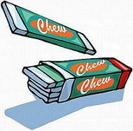
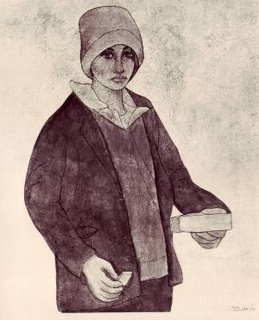
بائِعُ العِلْكَةِ
كانَ بائعُ العِلْكَةِ حافِيَ القَدَمَيْنِ مُبَعْثَرَ الشَّعرِ، في السّابعِةِ أو الثّامنةِ مِنَ العُمرِ، يحمِلُ عُلبةً وَيقفِزُ منْ رصيفٍ إلى رصيفٍ، مُستوقِفًا المارَّةَ ، “منادِيًا“ على بضاعَتِهِ. وقدْ لا يتردّدُ عنْ دَفْعِ العِلْكَةِ في أَنفِكَ!
اِستوقَفَني وَعَرَضَ عَليَّ عِلْكَتَهُ، فَرَفضْتُ. لكِنَّهُ أَصَرَّ على ذلك، ثمّ لَحِقَني، وَنَظَرَ إليَّ قائلاً:
اِشْتَرِ منّي.
فَناوَلْتُهُ خَمْسَةَ قُروشٍ، وَقُلْتُ لَهُ:
خُذْها وأبْقِ العِلْكَةَ مَعَكَ.
فَلَحِقَ بي، وأنا أُحاوِلُ التَّخَلُصَ مِنْهُ .
وَلَمْ يَترُكْني إلاّ بَعدَ أنْ دسَّ العِلكَةَ في يَدي، وَهُوَ يقولُ:
مِنْ فَضْلِكَ يا أَفَنْدي، أَنا بائعُ عِلْكَةٍ لا شَحّاذٌ! خُذْ عِلْكَتَكَ. وَقَفَزَ إلى الرّصيفِ الآخَرِ.
وَيشْهَدُ اللهُ، لم أعْلِكْ في حياتي أبداً. ولكنّي تَناوَلْتُ هذه المرَّة عِلْكةَ بائعي الصَّغيرِ، وجَعَلْتُ أَمْضَغُها بِلَذَّةٍ عجيبةٍ، وكُلُّ الظَّنِّ أَنَّ طَعمها لَنْ يُفارِقَني؛ لأنَّهُ طَعْمُ الكرامَةِ!

Slide 3
نتناقش حول النّص

Slide 4
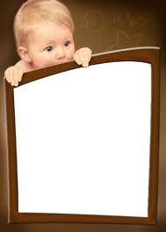
ما هو اللون الأدبي للنص؟
ما هو رأيكم بالقصة؟

Slide 5
هل التقيت يومًا ببائعٍ صغيرٍ؟
حسب رأيكم ما هو الشيء الذي دفع هذا الطفل لبيع العلكة؟

Slide 6
ما رأيُكَ في شخصيّةِ بائعِ العلكةِ؟
هل القصّة واقعية أم خياليّة؟ علل.

Slide 7
بماذا شعرْتَ وأنتَ تقرأُ النّصَّ؟
ما هي علاقة قصة بائع العلكة بوثيقة حقوق الطفل العالمية وحقوق الطفل في الإسلام؟

